Slide 1
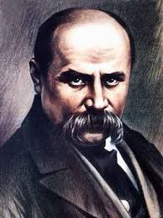
Тарас Шевченко. Поема „Гайдамаки”
Складність історичної долі українського народу. Повсталий народ як герой поеми.

Slide 2
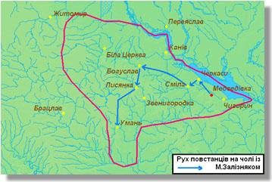
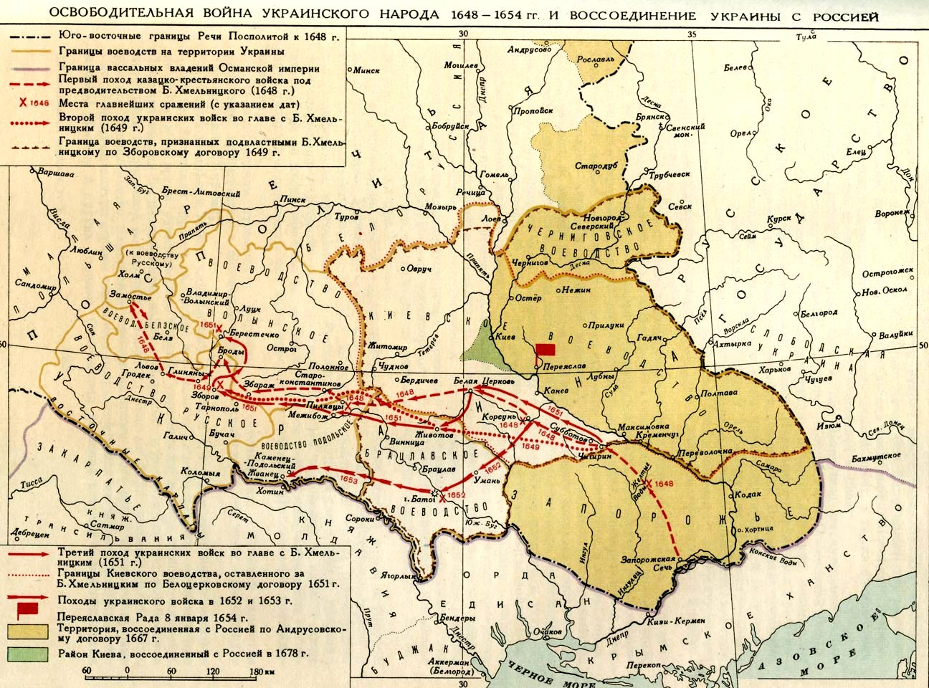
«Гайдамаки» — найбільша з поем Т. Шевченка. У її основі — історичні події 1768 р. — повстання на Правобережній Україні, відоме під назвою Коліївщина.

Slide 3
Причини повстання : нечувані розбої та знущання конфедератів, що під гаслом оборони батьківщини та віри від зазіхань Російської імперії утискували українців, які були, на відміну від поляків-католиків, православними.

Slide 4
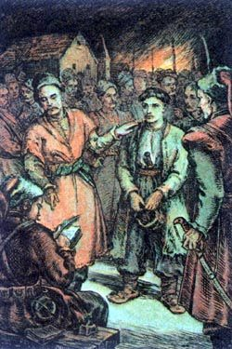
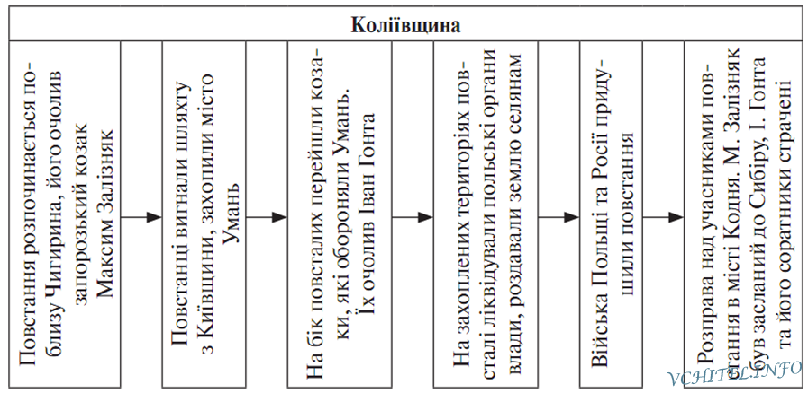

Slide 6
Реальні історичні постаті поеми
Максим Залізняк
Іван Гонта

Slide 7
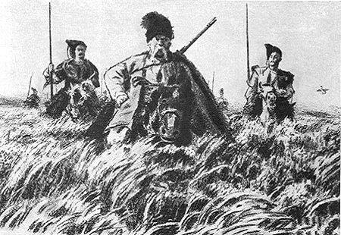
Ярема Галайда - це збiрний образ українського повсталого народу. Такої iсторичної постатi не було, це витвiр Т. Шевченка.
Сирота Ярема — сирота багатий, Бо є з ким заплакати, є з ким заспівать: Єсть карії очі, як зіроньки сяють, Білі рученята — мліють-обнімають...

Slide 8
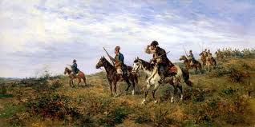
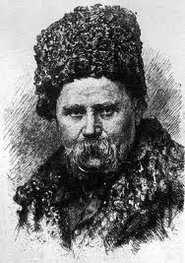
Ярема є втіленням такої дорогої Шевченкові козацької слави, минулого його народу, його сили й незни-щенності. Тому цей образ виписаний з особливою майстерністю й органічною цілісністю.

Slide 9
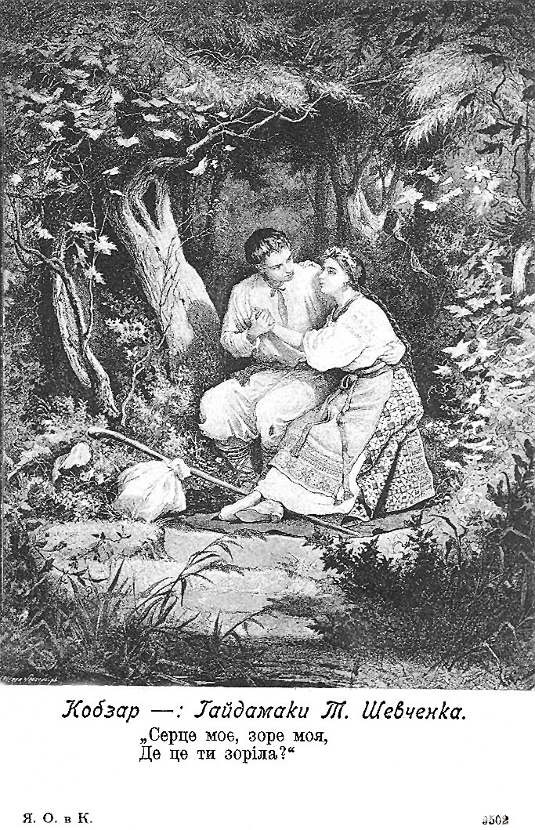
Ярема та Оксана - ніжні закохані

Slide 10
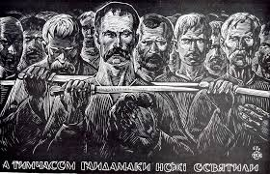

Slide 11
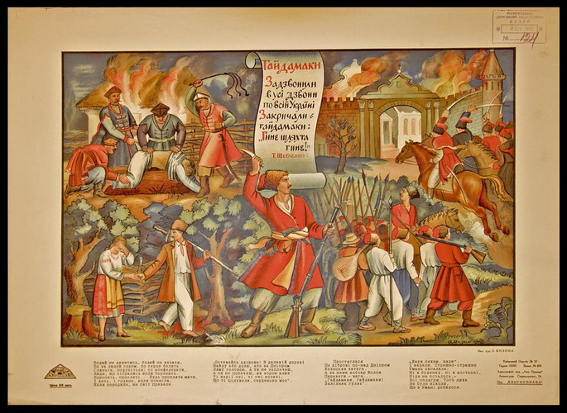

Slide 12
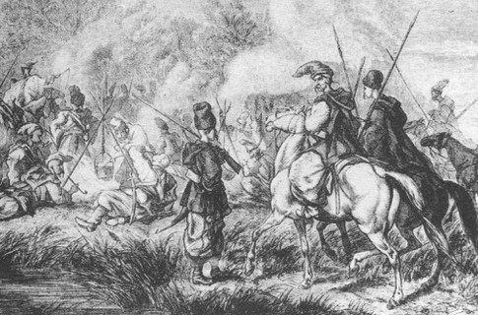

Slide 13
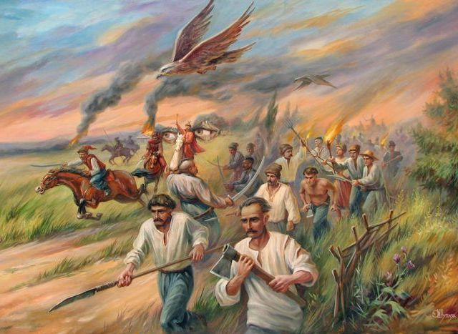
Приклад ватажків гайдамацького руху повинен нагадувати сучасником про славні традиції народного опору панівним класам, їх імена не повинні забуватись. І для нас вони завжди будуть прикладом мужності і вірного служіння рідній землі.

